Slide 1
Scenario Forge
Một câu tiếng Việt → một kịch bản OpenSCENARIO chạy được trên CARLA
Kỹ sư mô tả tình huống nguy hiểm bằng tiếng Việt. Hệ thống sinh file .xosc, người duyệt, CARLA chạy thật, rồi mới vào thư viện.
c4-app-t130.vercel.app · github.com/AI20K-Build-Phase-Cohort-3/P-130
Notes:
Chào mọi người. Em là Công, dự án P-130, tên sản phẩm là Scenario Forge.
Một câu thôi: kỹ sư gõ một câu tiếng Việt mô tả tình huống giao thông nguy
hiểm, hệ thống trả về một file kịch bản mô phỏng chạy được thật trên CARLA.
Mười phút, nên em đi thẳng: vấn đề, sản phẩm, demo, rồi số đo. Phần kỹ thuật
bên dưới em để dành cho câu hỏi.

Slide 2
Xe tự lái không hỏng ở đường thẳng
Scenario Forge · P-130
• Nó hỏng ở tình huống hiếm: bị tạt đầu, xe ngược chiều, vượt đèn đỏ.
• Muốn thử những tình huống đó thì phải có kịch bản mô phỏng.
• Kịch bản là file XML hàng trăm dòng, viết tay, dễ sai hình học.
Vấn đề
Người biết tình huống nguy hiểm
kỹ sư kiểm thử, người lái thử
Khoảng trống
OpenSCENARIO, toạ độ làn, trigger, XSD
.xosc
chạy được
Hai đầu là hai kỹ năng khác nhau. Ở giữa là chỗ mọi thứ tắc.
2
Notes:
Xe tự lái chạy tốt trên đường thẳng. Nó hỏng ở tình huống hiếm — bị tạt đầu,
gặp xe đi ngược chiều, xe vượt đèn đỏ cắt ngang.
Muốn kiểm tra những tình huống đó thì phải dựng được chúng trong mô phỏng, mà
mô phỏng ăn file OpenSCENARIO — XML hàng trăm dòng, toạ độ theo làn, trigger
theo thời gian và vị trí.
Vấn đề thật nằm ở đây: người biết tình huống nào nguy hiểm thường không phải
người viết được XML đó. Mỗi kịch bản mới là nửa ngày mò tài liệu, và sai một
dấu trừ ở offset là xe xuất phát nhầm phía.

Slide 3
Vào một câu. Ra một file chạy được.
Scenario Forge · P-130
Scenario Forge
LLM + code tất định
.xosc
OpenSCENARIO 1.0
INPUT
“Xe máy chạy 80 km/h ở làn bên trái, vượt lên từ phía sau ô tô, tạt đầu rồi phanh gấp còn 40 km/h. Trời quang, cao tốc.”
Giải pháp
OUTPUT — vị trí theo làn, tốc độ, trigger, thời tiết, tiêu chí chấm
<RelativeLanePosition dLane="-1" ds="-25.0"/> <AbsoluteSpeedAction value="22.2"/>
ds = −25 nghĩa là xe máy xuất phát PHÍA SAU. Sai dấu đó là hỏng cả kịch bản.
3
Notes:
Đây là toàn bộ sản phẩm trên một slide.
Bên trái là thứ người dùng gõ: một câu tiếng Việt bình thường. Bên phải là thứ
họ nhận: file .xosc đúng chuẩn OpenSCENARIO 1.0, tải về là chạy.
Dòng code ở dưới là để mọi người thấy nó thật. `ds = -25` nghĩa là xe máy xuất
phát phía SAU ô tô — muốn vượt lên tạt đầu thì bắt buộc phải thế, và đây đúng là
chỗ người viết tay hay sai dấu.
Người dùng không thấy dòng này. Họ chỉ gõ câu tiếng Việt.
Nếu được hỏi bên trong: bảy node LangGraph, LLM chỉ làm ba node — hiểu câu, sinh
bản nháp, sửa bản nháp. Bốn node còn lại là code tất định: tra thư viện, validate
bốn tầng, dựng XML, ghi database. Chỗ nào sai được thì không giao cho model.

Slide 4
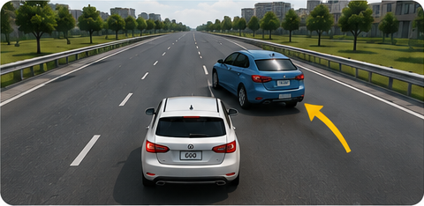
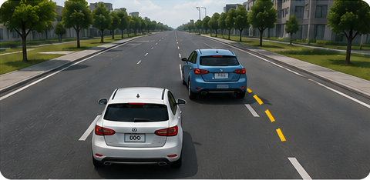
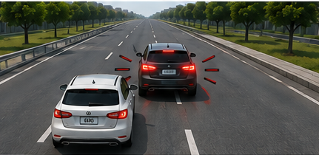
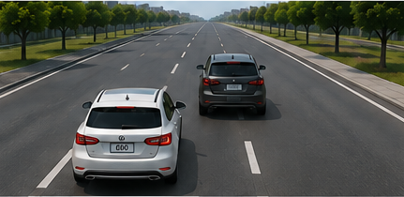
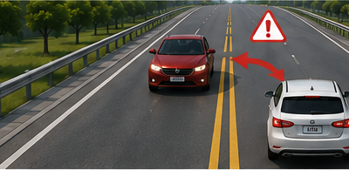
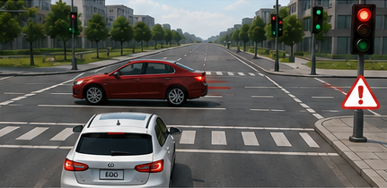
Sáu tình huống đang sinh được
Scenario Forge · P-130
Tạt đầu
cut_in
Lệch làn
lane_drift
Phanh gấp
sudden_brake
Demo
Dừng giữa làn
stop_in_lane
Đi ngược chiều
wrong_way
Vượt đèn đỏ
run_red_light
Ảnh minh hoạ; kết quả chạy thật xem trong demo trực tiếp.
4
Notes:
Sáu maneuver đang nằm trong phạm vi cam kết: tạt đầu, lệch làn, phanh gấp, dừng
giữa làn, đi ngược chiều, vượt đèn đỏ.
>>> CHUYỂN SANG DEMO TRỰC TIẾP Ở ĐÂY <<<
Kịch bản demo: gõ một câu, xem hệ thống sinh, duyệt cổng 1, CARLA chạy, xem kết
quả, rồi bấm "sinh biến thể khó hơn".
Nếu hết giờ demo thì bỏ phần biến thể, giữ phần CARLA chạy.
Có một cái thứ bảy là người đi bộ băng ngang, em đã CHỦ ĐỘNG bỏ khỏi phạm vi:
trên anchor cao tốc nó vô lý. Thà nói sáu cái chạy đúng còn hơn bảy cái mà một
cái sai.

Slide 5
Mọi kịch bản đều qua người duyệt và CARLA thật
Scenario Forge · P-130
.xosc vừa sinh
chờ duyệt
CỔNG 1 — người
cấp phép dùng GPU
CARLA chạy thật
trace + criteria
CỔNG 2 — người
xem bằng chứng thật
Thư viện
mới có embedding
Cách làm
• Cổng 1 bảo vệ GPU: không duyệt thì không tiêu một giây máy nào.
• Cổng 2 bảo vệ dữ liệu: chỉ duyệt khi đã xem kết quả CARLA thật.
• Chỉ kịch bản qua cổng 2 mới được làm ví dụ cho lần sinh sau.
AI đề xuất. Người quyết định. Thư viện không tự bẩn.
5
Notes:
Đây là quyết định thiết kế em tự hào nhất, và nó từng SAI.
Bản đầu tiên cho kịch bản vào thư viện trước, CARLA chạy sau. Nghĩa là một kịch
bản chưa ai kiểm chứng đã có thể được dùng làm ví dụ cho lần sinh tiếp theo. Đó
là đường thẳng để thư viện tự bẩn: model học từ chính rác nó vừa sinh ra.
Em đảo lại thứ tự. Bây giờ có hai cổng, cả hai đều là người thật.
Cổng một bảo vệ tài nguyên: chưa ai duyệt thì không tốn một giây GPU. Cổng hai
bảo vệ chất lượng dữ liệu: người phải xem kết quả CARLA thật rồi mới quyết định
cho vào thư viện. Và chỉ sau cổng hai hệ thống mới tạo embedding.
Bổ sung nếu bị hỏi: cổng thứ ba nữa ở tầng ví dụ few-shot — chỉ kịch bản đã
CHỨNG MINH được là nguy hiểm mới được làm ví dụ. Duyệt vào thư viện chưa đủ.
Hôm nay thư viện có 53 kịch bản nhưng chỉ 22 cái được dùng dạy model.
AI đề xuất, người quyết định.

Slide 6
Mô hình lái thoát được? Sinh bản khó hơn.
Scenario Forge · P-130
Kịch bản đã chạy CARLA
có trace, có khe hở nhỏ nhất
Dò thật trên một ô vượt đèn đỏ
lượt
tốc độ xe cắt ngang
khe hở
gốc
36,0 km/h
6,85 m
Chạy cặp A/B
Baseline ↔ BehaviorAgent, cùng artifact
biến thể 1
22,2 km/h
0,00 m — va chạm
Nâng cao
Vẫn đâm → giữ làm ca hồi quy
controller failure thật
Sáu ô vô hại → sáu va chạm thật
Hệ thống tự tính tốc độ để hai xe tới nút giao cùng lúc.
Tránh được → dò biến thể khó hơn
vặn một tham số, quay lại chạy
Người bấm, không tự chạy
Mỗi biến thể tốn GPU và mỗi biến thể là dữ liệu mới. Cho nó tự lặp là dựng một đường vòng qua cổng duyệt.
6
Notes:
Phần nâng cao của đề bài. Câu hỏi thật là: kịch bản này có làm mô hình lái thất
bại không?
Cách làm: cùng một artifact, chạy hai lượt — baseline giữ tốc độ, và BehaviorAgent
của CARLA. Cùng máy, cùng điều kiện đầu, chỉ đổi controller.
Hai ngả. Nếu mô hình lái VẪN đâm, đó là controller failure thật, hệ thống đề xuất
giữ làm ca hồi quy. Nếu nó TRÁNH được, hệ thống đề nghị sinh một bản khó hơn.
Bảng bên phải là lần dò thật. Kịch bản gốc: xe tải cắt ngang ở 36 km/h, ego đi
qua nút giao an toàn, khe hở gần 7 mét. Hệ thống tính lại: muốn hai xe tới điểm
cắt cùng lúc thì xe cắt ngang phải chạy 22,2 km/h. Chạy lại — va chạm thật.
Làm vậy cho cả lô: sáu ô vốn vô hại thành sáu va chạm.
Câu hỏi hay bị hỏi: sao không tự động? Vì mỗi biến thể tốn GPU và sinh ra dữ liệu
mới phải duyệt. Cho vòng lặp tự chạy là dựng một đường vòng qua đúng cái cổng em
vừa nói ở slide trước. Người bấm là có chủ đích.
Giới hạn nói thẳng nếu bị hỏi: BehaviorAgent là controller tham chiếu của CARLA,
chưa phải mô hình của doanh nghiệp. Cắm model của họ vào chỉ cần thêm một adapter
ở worker.

Slide 7
Số đo, lấy thẳng từ database
Scenario Forge · P-130
L1 hiểu câu, qua validate
71,2% · 94/132
L2 biên dịch ra .xosc
100,0% · 113/113
L3 CARLA chạy hết, không crash
100,0% · 119/119
Bằng chứng
L4 quỹ đạo đúng ý định
64,4% · 76/118
63
va chạm thật trên CARLA
19
ca suýt va chạm dưới 1 mét
72/72
ô ODD trong phạm vi đã chạy CARLA thật
$0,0023
mỗi kịch bản p50 · 2,8 giây
L4 là mức khó nhất: quỹ đạo trong CARLA có đúng ý câu tiếng Việt không.
Snapshot 03/09/2026 qua /api/v1/metrics/quality, sau khi chạy CARLA cho toàn bộ ô ODD. Cost/latency đo 24/08 trên 20 request.
7
Notes:
Bốn mức, đo từ database thật, không phải ước lượng.
L1: bảy mươi mốt phần trăm câu vào ra được bản nháp qua validate. Mẫu số là một
trăm ba mươi hai request, trong đó có cả những lượt hỏng của chiến dịch ODD chạy
TRƯỚC khi em sửa ba lỗi prompt. Em không lọc chúng ra.
L2 một trăm phần trăm. L3 một trăm phần trăm. L4 sáu mươi bốn.
Ba con số dưới tách riêng bằng chứng vật lý và coverage: sáu mươi ba lượt va
chạm thật, mười chín lượt không chạm nhưng khe hở dưới một mét, và đủ bảy mươi
hai ô nằm trong phạm vi converter đã có lượt CARLA. Ngoài phạm vi chính còn ba
ô lịch sử đã chạy; em không dùng cách viết 75/75 vì mẫu số chính thức của phạm
vi hỗ trợ là 72.
L4 là mức em muốn mọi người nhìn. Nó hỏi câu khó nhất: quỹ đạo xe trong CARLA có
ĐÚNG là cái mà câu tiếng Việt mô tả không. Một kịch bản có thể chạy trót lọt, trả
về success, và hoàn toàn vô dụng — xe chạy song song hiền lành suốt ba mươi giây.
Đó là loại hỏng tệ nhất vì nó trông như thành công.
--- Nếu bị hỏi "sao L4 chỉ sáu mươi bốn phần trăm", hoặc nếu muốn chủ động nói:
Sáng nay con số này là bảy mươi sáu. Nó tụt vì em vừa chạy CARLA cho toàn bộ các
ô ODD chưa từng được kiểm — mẫu số từ năm mươi chín lên một trăm mười lăm.
Bảy mươi sáu phần trăm là đo trên hai mươi sáu ô đã được chăm kỹ nhất. Sáu mươi
bốn là đo trên tất cả bảy mươi lăm ô. Con số thấp hơn nhưng nó là con số thật, và
em chọn để nó trên slide.
Đổi lại: số va chạm thật đi từ hai mươi lăm lên sáu mươi mốt.
Và nó nói đúng một điều về sản phẩm: phủ hết ô ODD KHÔNG đồng nghĩa tìm được nguy
hiểm. Một phần ba ô sinh ra kịch bản chạy trót lọt mà vô hại. Đó chính là lý do
phần dò biến thể ở slide trước tồn tại — nó biến ô vô hại thành ô có va chạm.
--- Bốn ô số dưới:
Sáu mươi mốt va chạm thật trên CARLA. Sáu mươi bốn phần trăm tái hiện được nguy
hiểm. Bảy mươi lăm trên bảy mươi lăm ô ODD đã có lượt chạy thật, không còn ô nào
chỉ có kịch bản trên giấy. Và chi phí — hai phần nghìn đô một kịch bản, p50 dưới
ba giây.
Nếu bị hỏi vì sao rẻ: chín mươi hai phần trăm input token đọc từ cache, và bộ
phân tích bằng luật xử lý trọn mười sáu trên hai mươi mô tả nên phần lớn request
không cần gọi LLM ở bước hiểu câu.

Slide 8
Làm gì tiếp
Scenario Forge · P-130
Cắm controller của doanh nghiệp vào chỗ BehaviorAgent
Thêm một adapter ở worker là xong — backend không phải đụng tới.
Câu hỏi đổi thành: kịch bản nào làm controller CỦA BẠN thất bại.
Tiếp theo
Live URL · Repo · Kiến trúc · Báo cáo đánh giá đầy đủ
c4-app-t130.vercel.app · github.com/AI20K-Build-Phase-Cohort-3/P-130
ARCHITECTURE.md · eval/results/report.md
8
Notes:
Một việc, và nó là chỗ có giá trị thương mại: cắm controller của doanh nghiệp
vào đúng chỗ BehaviorAgent đang đứng. Kiến trúc đã chừa sẵn khe đó — thêm một
adapter ở worker, backend không phải sửa gì.
Lúc đó câu hỏi đổi thành "kịch bản nào làm controller CỦA BẠN thất bại", và đó
mới là câu doanh nghiệp trả tiền để trả lời.
Repo, live URL, kiến trúc và báo cáo đánh giá đầy đủ ở slide này. Em xin hết,
mời mọi người hỏi.
--- Nếu bị hỏi "còn gì nữa chưa làm" thì ba việc sau, theo thứ tự:
1. Bộ dò biến thể hiện đi một hướng. Có ca bản gốc đã ở 0,77 mét mà phép dò kéo
lên 1,18 — cái mốc nó nhắm không phải lúc nào cũng là điểm tới hạn nhất. Hệ
thống báo "không cải thiện" cho ca đó thay vì giấu. Lời giải là dò hai chiều.
2. Tiêu chí xếp hạng biến thể nên tính thêm độ bền, không chỉ khe hở nhỏ nhất.
Đo được là ở sát điểm tới hạn một khác biệt cỡ một phần mười giây lật hẳn nhãn
va chạm — nên ca 0,1 mét không tái lập chắc chắn, ca va chạm dứt khoát đáng
giữ hơn.
3. Siết token và role ở backend, hiện mới phân vai trên frontend.
--- Nếu bị hỏi "sao không tải kịch bản có sẵn về dùng":
ScenarioRunner có sẵn 35 lớp kịch bản, gồm đúng cut_in và hard_break. Nhưng kịch
bản có sẵn cho bạn LOẠI tình huống, không cho bạn biết ở tốc độ nào thì xe của
bạn đâm.
Ví dụ thật: một ô vượt đèn đỏ, xe tải 36 km/h — đúng nhãn, đúng ODD, chạy trọn
vẹn, khe hở gần 7 mét, vô dụng. Cùng kịch bản đó ở 22,2 km/h thì va chạm. Mười
bốn trong hai mươi kịch bản vượt đèn đỏ sinh ra hôm nay chạy xong mà vô hại.
Nguy hiểm không phải thuộc tính của loại maneuver. Nó là thuộc tính của bộ tham
số cụ thể, đối với một mô hình lái cụ thể. Chỗ đó em đo được và tự dò tới.

